Slide 1


本科毕业论文（设计）答辩
基于SpringBoot的
生鲜超市综合管理系统
的设计与实现
二级学院
专业班级
学生姓名
指导教师
电子信息工程学院
计算机科学与技术
李磊
王丽 / 夏威
TRAE AI 生成
西安思源学院 · 2026年5月

Slide 2

目录
CONTENTS
01
研究背景与意义
05
系统实现
02
相关技术与可行性分析
06
系统测试
03
需求分析
07
总结与展望
04
系统设计
TRAE AI 生成

Slide 3
PART
01
研究背景与意义
西安思源学院
TRAE AI 生成

Slide 4
研究背景
Research Background
📈 市场规模扩大
🔄 三重转型
数字经济与消费升级，生鲜行业市场规模持续扩大
从卖货向卖服务转型、线上线下融合、多元化交易
⚡ 供应链挑战
📉 运营痛点
生鲜高时效性、易腐性对供应链敏捷性提出更高要求
冷链不完善、技术滞后导致高损耗率和运营成本
TRAE AI 生成

Slide 5
研究意义
Research Significance
01
02
03
运营管理
消费者体验
行业发展
实现业务流程自动化和规范化，实时监控采购、库存、销售环节，自动生成采购计划，减少损耗
线上平台随时随地购物，及时了解优惠促销信息，商品质量追溯，购买放心
推动生鲜行业数字化转型，优化供应链，提升运营效率，积累数据为决策提供支撑
TRAE AI 生成

Slide 6
PART
02
相关技术与可行性分析
西安思源学院
TRAE AI 生成

Slide 7
相关技术
Technology Stack
B/S架构
SpringBoot
Vue.js
MySQL
浏览器/服务器模式，跨平台访问，降低用户使用门槛
自动配置、起步依赖，简化Java企业级应用开发
渐进式前端框架，数据驱动、组件化设计
开源关系型数据库，高效稳定，支持高并发
TRAE AI 生成

Slide 8
可行性分析
Feasibility Analysis
技术可行性
经济可行性
操作可行性
✓ Java跨平台兼容性好
✓ 技术栈开源免费
✓ 浏览器即可访问
✓ SpringBoot自动配置
✓ 降低开发授权成本
✓ 操作直观简单
✓ MySQL高效可靠
✓ 丰富社区资源
✓ 数据校验辅助
✓ B/S架构降低门槛
✓ 模块化降低维护
✓ 跨平台多浏览器
TRAE AI 生成

Slide 9
PART
03
需求分析
西安思源学院
TRAE AI 生成

Slide 10
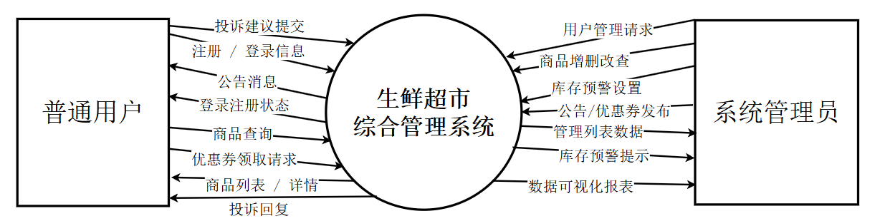
图3-1 顶层数据流图
功能说明
顶层数据流图展示系统与外部实体的交互关系，清晰呈现两类角色与系统间的核心信息交互。
✓ 管理员与用户为系统核心外部实体
✓ 展示商品管理、订单处理等数据流向
✓ 体现系统边界与外部交互
TRAE AI 生成

Slide 11
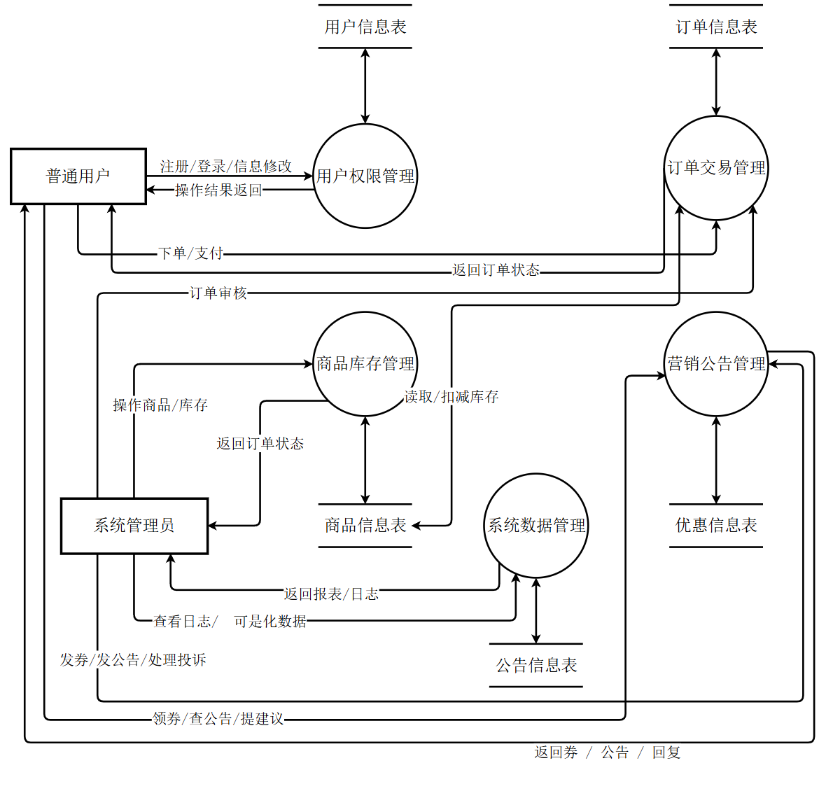
图3-2 系统一层数据流图
功能说明
一层数据流图将系统拆分为五大核心处理过程，明确各过程间的数据流转关系。
✓ 用户权限管理
✓ 商品库存管理
✓ 订单交易管理
✓ 营销公告管理
✓ 系统数据管理
TRAE AI 生成

Slide 12
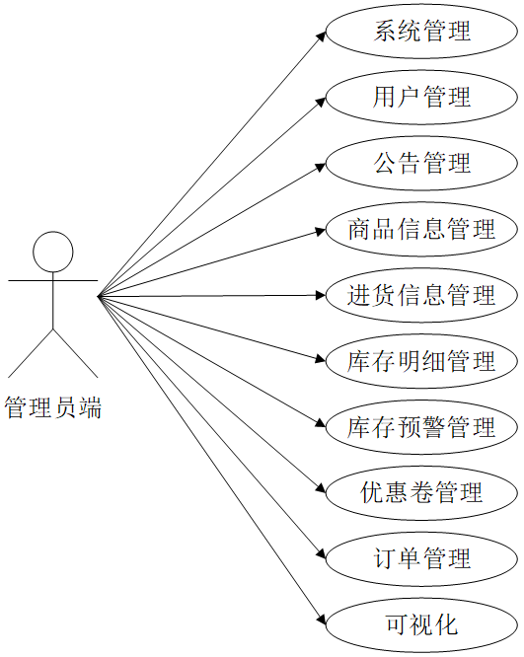
图3-3 管理员用例图
功能说明
管理员用例图展示管理员角色的全部功能权限，涵盖系统全流程管控功能。
✓ 商品管理、库存监控
✓ 订单处理、公告发布
✓ 投诉建议处理
✓ 日志查看、数据统计
TRAE AI 生成

Slide 13
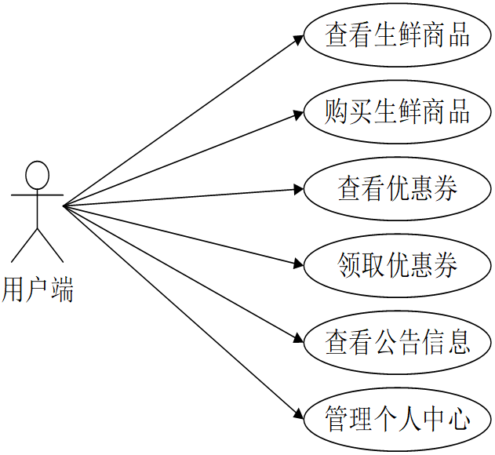
图3-4 用户用例图
功能说明
用户用例图展示普通用户角色的全部功能，涵盖完整的购物服务流程。
✓ 商品浏览、在线购买
✓ 购物车管理
✓ 订单提交、优惠券领取
✓ 个人中心管理
TRAE AI 生成

Slide 14
PART
04
系统设计
西安思源学院
TRAE AI 生成

Slide 15
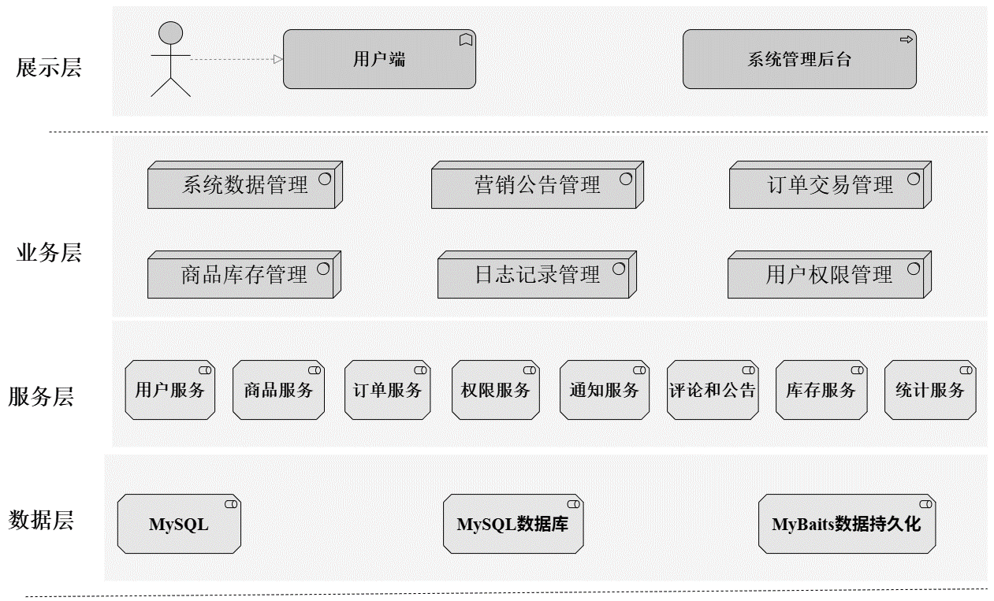
图4-1 系统总体架构图
功能说明
系统采用SpringBoot+Vue前后端分离的分层架构，各层通过接口通信，降低耦合度。
✓ 表现层：Vue实现用户交互
✓ 业务逻辑层：SpringBoot处理核心业务
✓ 数据访问层：MyBatis与MySQL交互
TRAE AI 生成

Slide 16
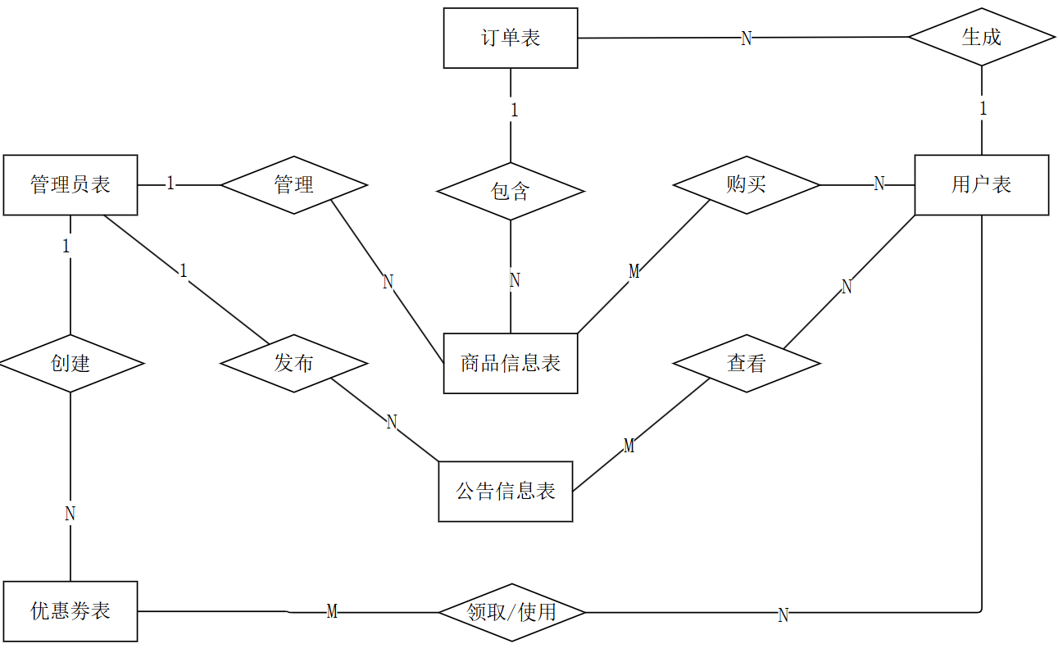
图4-9 系统总体E-R图
功能说明
E-R图展示系统各实体间的关系，包括管理员、用户、商品、订单、优惠券、公告等核心实体。
✓ 管理员实体：管理优惠券、商品、公告
✓ 用户实体：领取优惠券、下单购买
✓ 商品信息实体：商品详情存储
✓ 订单实体：交易记录存储
TRAE AI 生成

Slide 17
PART
05
系统实现
西安思源学院
TRAE AI 生成

Slide 18
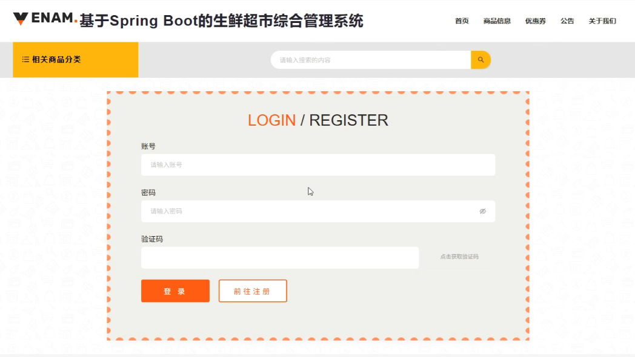
图5-1 用户登录页面
功能说明
用户登录功能支持账号密码登录，系统通过后台验证用户身份，验证通过后生成会话令牌，跳转至系统前台首页。
✓ 账号密码登录验证
✓ 会话令牌生成
✓ 支持用户注册功能
✓ 安全身份认证
TRAE AI 生成

Slide 19
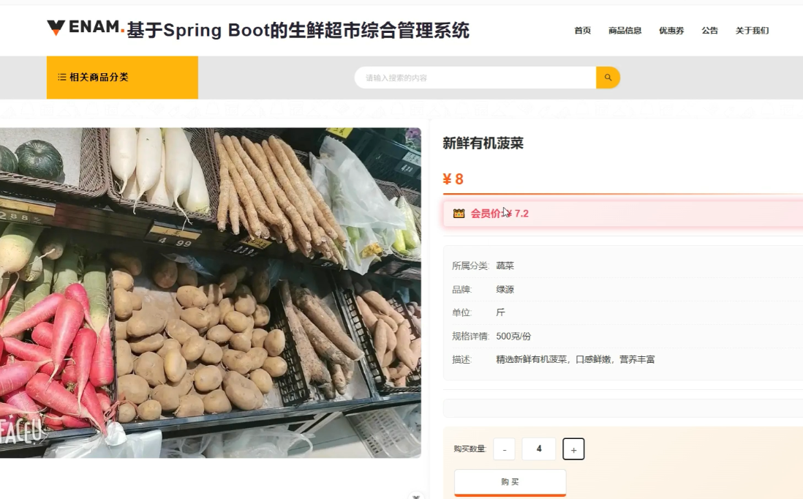
图5-3 生鲜商品购买页面
功能说明
商品购买功能允许用户浏览商品列表，查看商品详情，选择商品加入购物车或直接购买，系统自动跳转至支付页面完成下单流程。
✓ 商品列表浏览
✓ 商品详情查看
✓ 购物车管理
✓ 在线支付下单
TRAE AI 生成

Slide 20
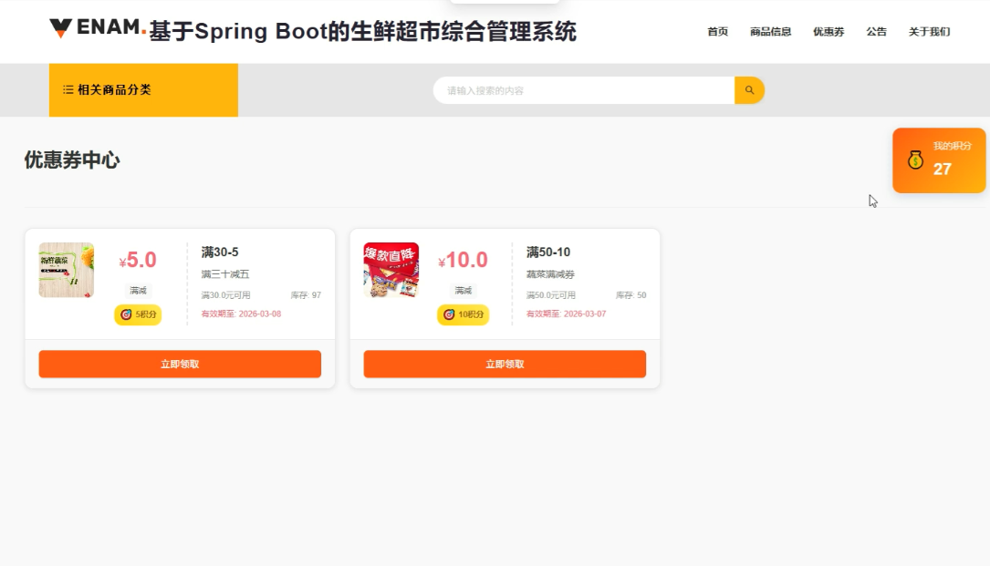
图5-5 优惠券领取页面
功能说明
优惠券功能允许用户浏览可用优惠券，查看优惠详情，使用积分兑换或直接领取优惠券，领取后可在购物时使用获得折扣优惠。
✓ 优惠券列表展示
✓ 积分兑换功能
✓ 优惠券领取
✓ 购物抵扣使用
TRAE AI 生成

Slide 21
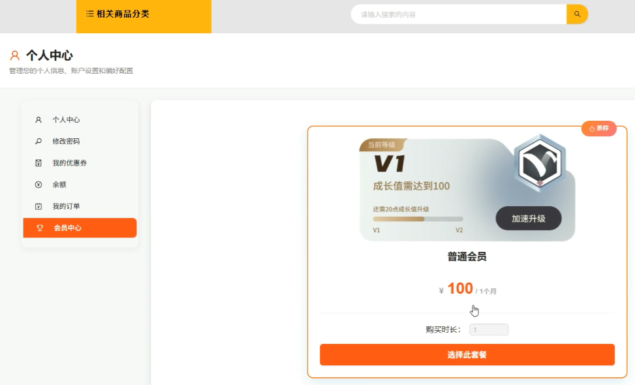
图5-7 个人中心页面
功能说明
个人中心功能允许用户管理个人信息、修改密码、查看订单记录、管理收货地址、查看积分余额等，实现个性化账户管理。
✓ 个人信息管理
✓ 订单记录查看
✓ 收货地址管理
✓ 积分余额查询
TRAE AI 生成

Slide 22
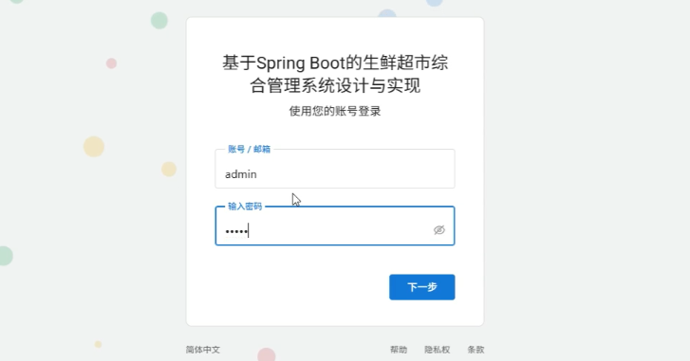
图5-8 后台登录页面
功能说明
管理员登录功能，管理员输入账号密码，系统验证身份后生成会话标识，跳转至后台管理首页，可访问全部管理功能模块。
✓ 管理员身份验证
✓ 会话标识生成
✓ 权限控制
✓ 后台首页跳转
TRAE AI 生成

Slide 23
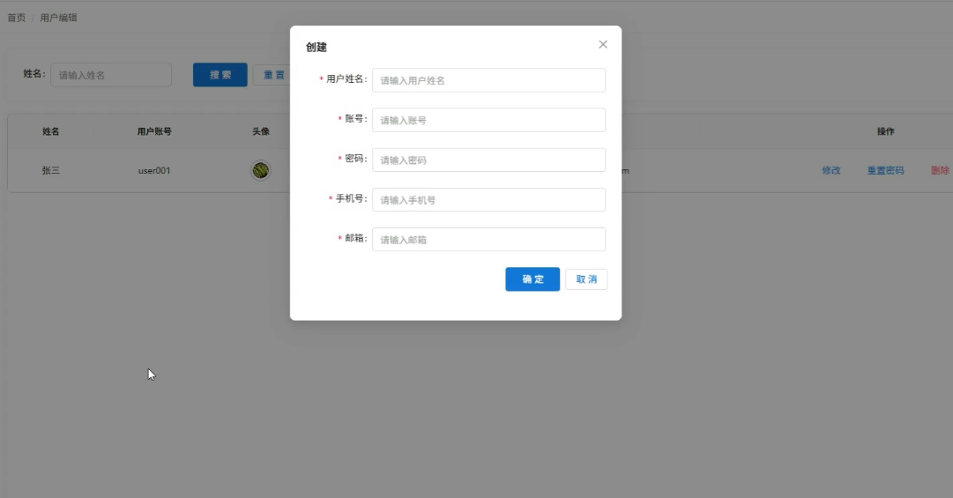
图5-10 用户管理页面
功能说明
用户管理功能允许管理员查看所有注册用户信息，支持用户信息的增删改查操作，管理用户账号状态，保障系统访问安全。
✓ 用户信息查看
✓ 用户增删改查
✓ 账号状态管理
✓ 访问安全保障
TRAE AI 生成

Slide 24
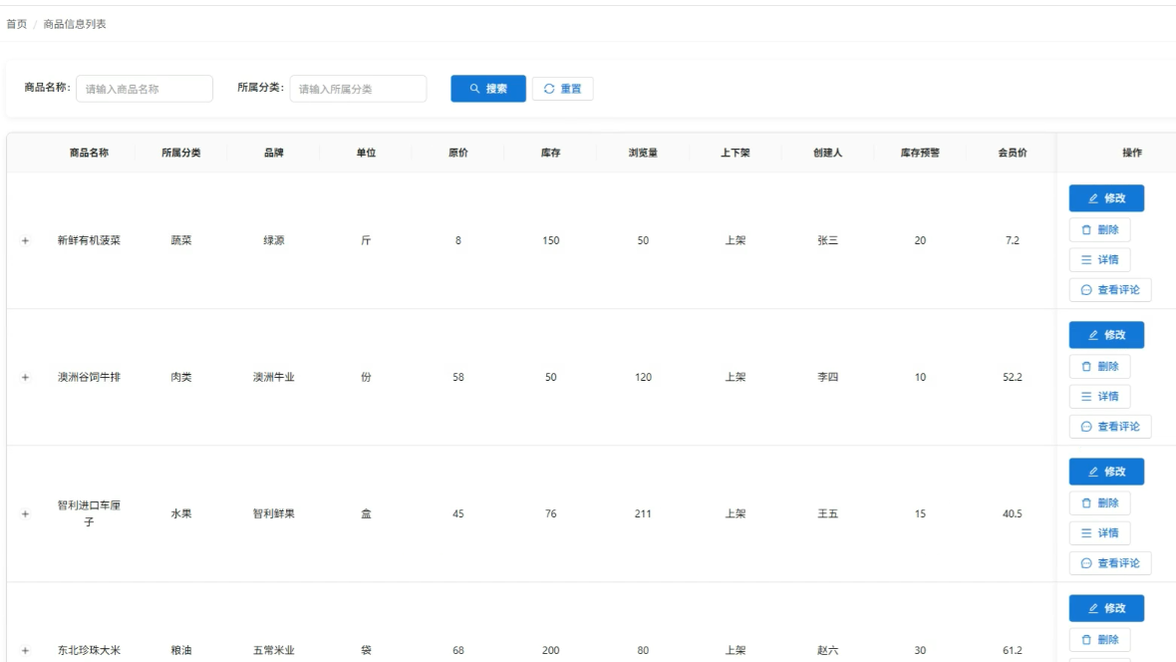
图5-11 商品信息管理页面
功能说明
商品管理功能允许管理员新增、编辑、删除商品信息，设置商品价格、库存、预警值，管理商品上下架状态，查看商品浏览量统计。
✓ 商品信息增删改
✓ 价格库存设置
✓ 库存预警配置
✓ 上下架状态管理
TRAE AI 生成

Slide 25
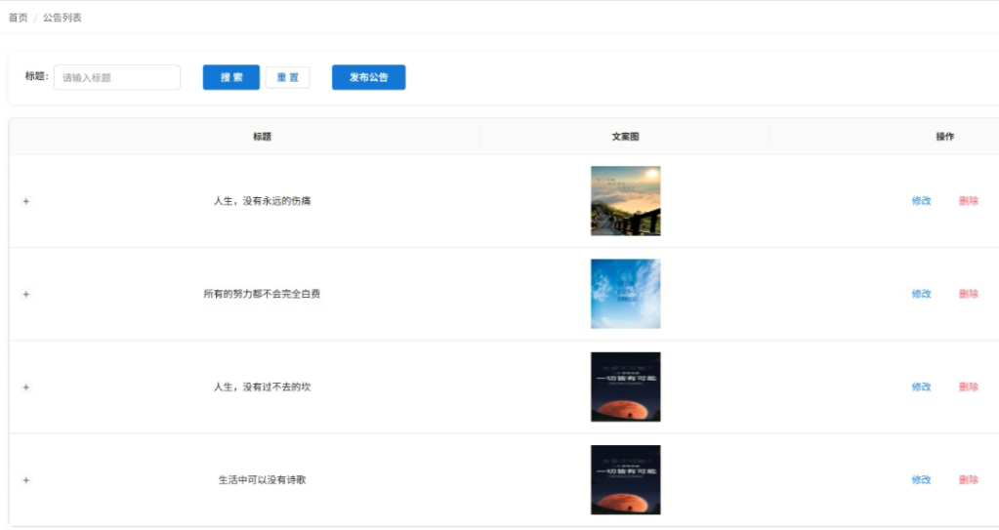
图5-13 公告信息管理页面
功能说明
公告管理功能允许管理员发布、编辑、删除公告信息，公告内容支持富文本编辑，发布后用户端可实时查看最新公告动态。
✓ 公告发布编辑
✓ 富文本编辑支持
✓ 公告删除管理
✓ 用户端实时展示
TRAE AI 生成

Slide 26
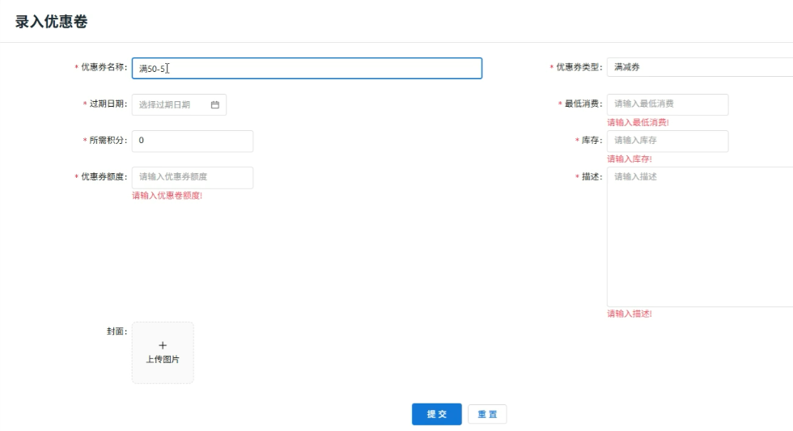
图5-15 优惠券管理页面
功能说明
优惠券管理功能允许管理员创建满减券、折扣券等多种类型优惠券，设置使用门槛、过期时间、所需积分，管理优惠券库存。
✓ 满减券/折扣券创建
✓ 使用门槛设置
✓ 过期时间配置
✓ 积分兑换设置
TRAE AI 生成

Slide 27
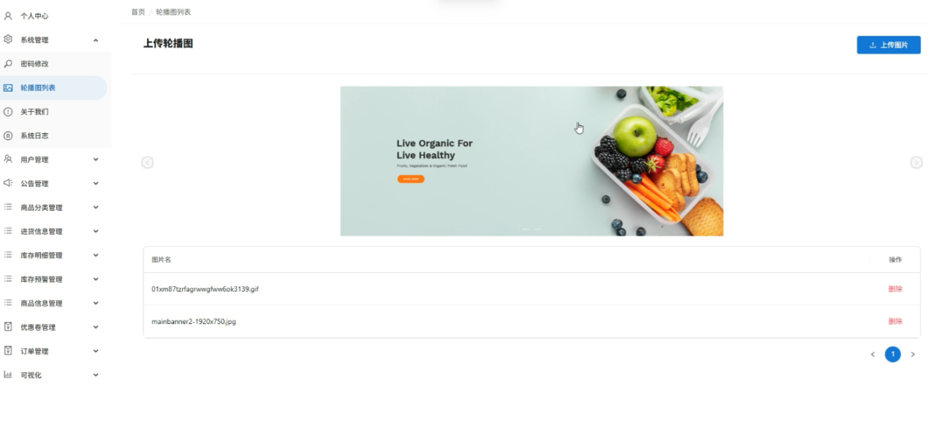
图5-17 系统管理页面
功能说明
系统管理功能允许管理员管理轮播图、系统简介等基础信息，配置系统参数，查看操作日志，保障系统安全稳定运行。
✓ 轮播图管理
✓ 系统简介配置
✓ 系统参数设置
✓ 操作日志查看
TRAE AI 生成

Slide 28
PART
06
系统测试
西安思源学院
TRAE AI 生成

Slide 29
系统测试
测试环境
测试结果
操作系统:
CentOS 7.9
✓ 用户登录注册 — 通过
处理器:
Intel Core i5-12400F
✓ 商品信息管理 — 通过
后端框架:
SpringBoot 2.7.5
✓ 订单与购买 — 通过
数据库:
MySQL 8.0 + Redis
✓ 库存预警 — 通过
前端框架:
Vue.js + Node.js 16
✓ 公告管理 — 通过
测试方法:
黑盒测试为主、白盒测试为辅
✓ 投诉建议 — 通过
结论：系统功能完整、性能稳定、安全可用，完全符合生鲜超市信息化管理需求，达到预期设计目标。
TRAE AI 生成

Slide 30
PART
07
总结与展望
西安思源学院
TRAE AI 生成

Slide 31
总结与展望
工作总结
未来展望
• 采用SpringBoot+Vue前后端分离架构
• B/S模式，MySQL数据库存储
• 用户端：商品浏览、在线购买、优惠券
• 管理端：商品/订单/库存/用户管理
• 数据可视化：Echarts多维分析
• 满足中小型生鲜超市信息化需求
• 大数据分析实现个性化推荐
• 引入AI智能客服
• 增加供应商管理模块
• 开发移动端APP
• 加强用户行为分析
• 采用更先进的安全防护机制
TRAE AI 生成

Slide 32
感谢各位老师的聆听与指导
答辩人：李磊 | 指导教师：王丽 / 夏威
电子信息工程学院 · 计算机科学与技术
西安思源学院 · 2026年5月
TRAE AI 生成

